Slide 1


Estrategias y retos de la ESS en tiempos del COVID-19

Slide 2

Nicolás Cruz Tineo
Coordinador de RIPESS LAC
Economista dominicano.
Especialista en incubación y desarrollo de emprendimientos de economía solidaria.
Investigador, articulista y educador popular en la Economía Social Solidaria (ESS).
Director Ejecutivo del Instituto de Desarrollo de la Economía Asociativa (IDEAC y vicepresidente del Fondo de Inversiones Solidaria para la Autogestión (FINSA).
Actualmente es Coordinador de la Red Intercontinental de Promoción de la Economía Social Solidaria para Latinoamérica (RIPESS LAC).
Correo: ncruz@ideac.org.do
ETAPA
Focalizada en los expertos y sectores de la Economía Social con el fin de buscar herramientas que la fortalezcan.

Slide 3
Ronda 1:
Desafíos y experiencias nacionales sobre acciones desde la ESS.
Compartir, describir, presentar casos-localidad
Desafíos/ retos
  Pasar de una economía subsumida y sometida por la economía dominante, a una economía motorizadora de las transformaciones de las actuales relaciones economicas y sociales de explotación.
La ESS afrontando la crisis del COVID-19 Colocarse con autonomía como uno de los actores protagonistas en las acciones de transformación, gestión y gobernanza de la nueva realidad que surja de esta coyuntura.
  Ser un circuito economico confiable para sus participantes y un interloculor potente frente a los gobienros locales y nacionales.
Ejemplo
  Articulacipón de circuitos económicos solidarios autonomos, programa de intercambos solidarios. Casos de Colombia (mercado y canastas solidarias, programa de créditos especiales, atención sanitaria prepagada, etc.) y Ecuador (canasta solidarias, ferias aliementticias, circuitos rurales- urbanos, etc)

Slide 4
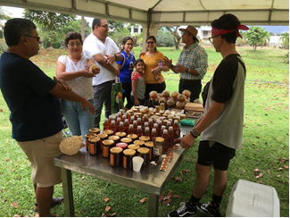
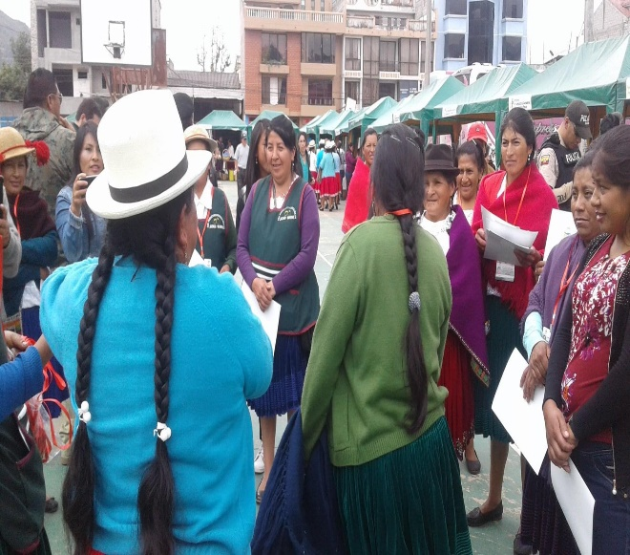
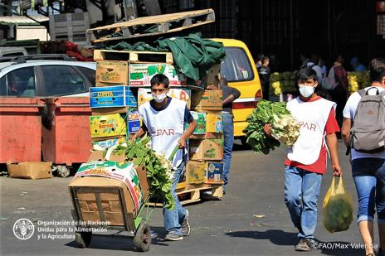


.
7
3
2
4
8

Slide 5
Ronda 2.
Estrategias de ESS de los casos-localidades/país que podrían ser una respuesta efectiva y replicadas en otras latitudes ante la covid-19
Estrategias/iniciativas
  Reconociendo por parte de los gobiernos de la existencia, la importancia y la efectividad de las institucionalidad de la ESS para la canalización de las acciones de apoyo a la sociedad como actor cercado de la población.
  Ampliando la articulación de circuitos economicos solidarios propios como sistema de producción y reproducción de las ESS, para evitar la extración de los valores y riquezas creadas por los trabajadores de la ESS, por el circuito capitalista, a través de la produccción, el comercio y el créditos.
Una estrategia para que la ESS pueda emerger con fuerza.
  Promoviendo propuestas tranformadoras de reformas legales y económicas del sistema económico dominante, que permitan el desarrollo y la reproduciendo los circuitos economicos solidarios y sus redes de participación politicas.

Slide 6

Otros puntos a resaltar
Colaboración: asociación público-privada
Pensar en la asociación de las ESS con el sector publica para la gestión y autogestión eficientes de los bienes públicos, comunes y naturales.
Esfuerzos con otras organizaciones de ESS
Con las redes de los países miembros de RIPESS LAC
Políticas públicas ante las necesidades de la ESS
En la mayoría de los casos los gobiernos han dejado de lado las posibilidades de colaboración con la ESS
Compromiso de las organizaciones de la ESS con los gobiernos locales y nacionales
Nuestra disposición a crear alianzas para ejecutar planes en conjunto, con la lógica del bien común que promueva la ESS.

